Slide 1
Setup Raspberry PI

Slide 2
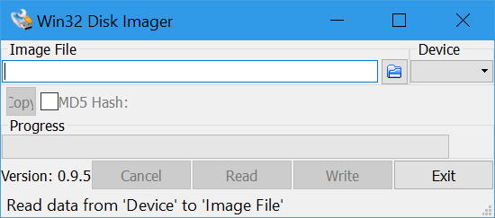
Cài đặt hệ điều hành
Tài phần mềm win32diskimager https://sourceforge.net/projects/win32diskimager/
Tải Raspbian tại https://downloads.raspberrypi.org/raspbian_lite_latest
Mở win32diskimager và tiến hình flash vô SDcard

Slide 3
Cài đặt hệ điều hành
Gắn SDcard vào Raspberry Pi
Gắn màn hình, bàn phím, Lan Ethernet
Gắn nguồn 5V

Slide 4
Setup SSH
Tải phần mềm putty http://www.chiark.greenend.org.uk/~sgtatham/putty/latest.html
Nhập ip address, click Open, nhập username: pi, passwprd: raspberry

Slide 5
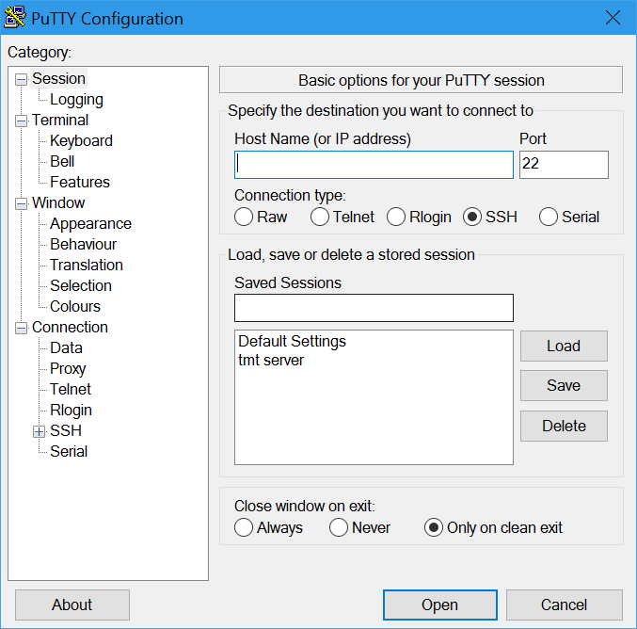
Setup SSH

Slide 6
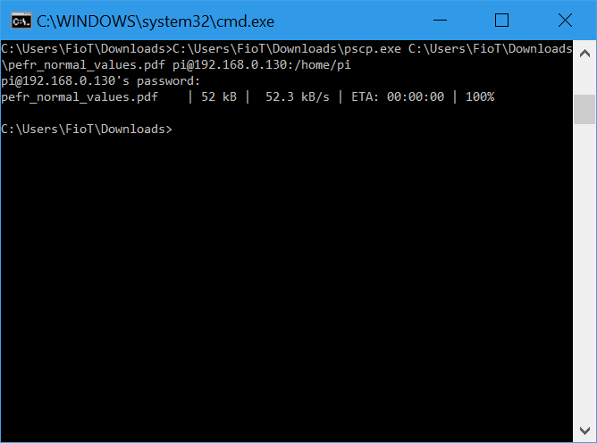
Truyền nhận file
Tải phần mềm pscp http://www.chiark.greenend.org.uk/~sgtatham/putty/latest.html

